Slide 1
Урок физической культуры с точки зрения здоровьесбережения

Slide 2
Цели
1. Стабилизировать работу функциональных систем организма
2. Повышать адаптированность организма к неблагоприятным условиям жизни
3. Развивать двигательную активность и повышать уровень физической работоспособности

Slide 3
Задачи
1.Обучать школьников приёмам самоконтроля и элементам закаливания организма
2.Обучить технике рационального дыхания
3.Воспитывать сознательное отношение к занятиям физической культурой и внедрять её в повседневный режим школьника

Slide 4
Занятия физической культурой в школе имеют реальный шанс повлиять, прежде всего, на уровень физического здоровья школьников, уровень роста и развития органов и систем организма.

Slide 5
Здоровьесберегающие технологии предполагают комплексный подход к укреплению здоровья. Включают в себя следующие виды деятельности: 1. организацию учебных занятий; 2. пропаганду здорового образа жизни; 3. применение физических упражнений для профилактики заболеваний; 4. применение комплексов упражнений лечебной физической культуры.

Slide 6
Упражнения лечебной физкультуры:
1. упражнения в движении, направленные на профилактику плоскостопия; 2. беговые упражнения разной интенсивности; 3. дыхательные упражнения;
4. упражнения с предметами;
5. упражнения в положении лёжа;
6. упражнения на укрепление зрения;
7. подвижные игры разной интенсивности

Slide 7
Общие данные по группам здоровья
 | Всего обучающихся | I группа (норма) | II группа (отклонения) | III группа (часто болеющие) | IV группа (больные)
2008 г. | 94 | 36(38%) | 55(59%) | 1(1%) | 2(2%)
2009 г. | 97 | 29(30%) | 65(67%) | 2(2%) | 1(1%)
2010 г. | 102 | 30(29%) | 70(69%) | 2(2%) | -

Slide 8
Анализ заболеваний
 | Всего обучающихся | Неправильная осанка | Простудные заболевания
2008 | 94 | 20 (21%) | 12 (13%)
2009 | 97 | 18 (18%) | 12(12%)
2010 | 102 | 14(14%) | 10(10%)

Slide 9
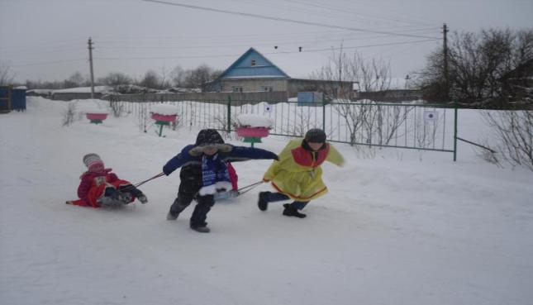
Игры на свежем воздухе

Slide 10
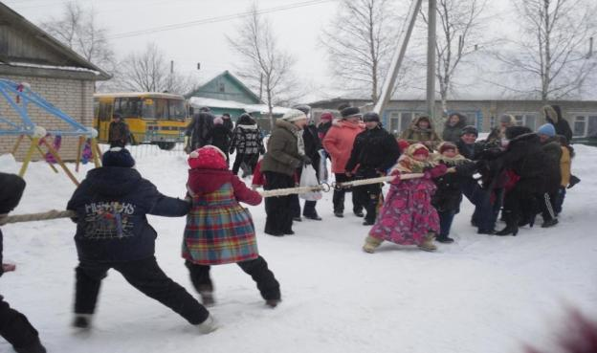

Slide 11
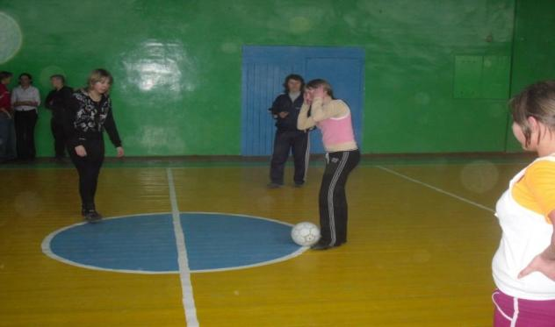
Спортзал –любимое место учащихся

Slide 12
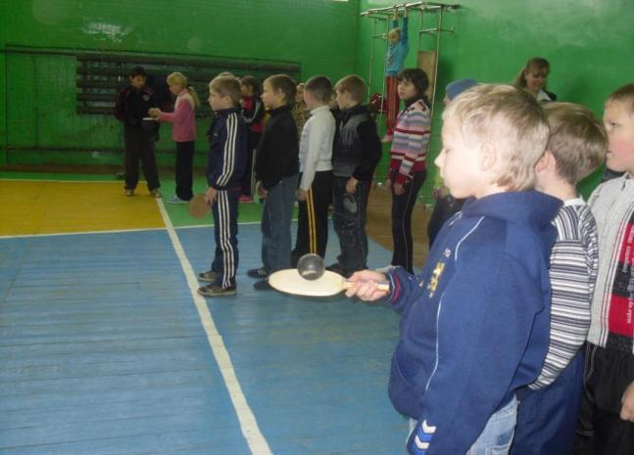

Slide 13
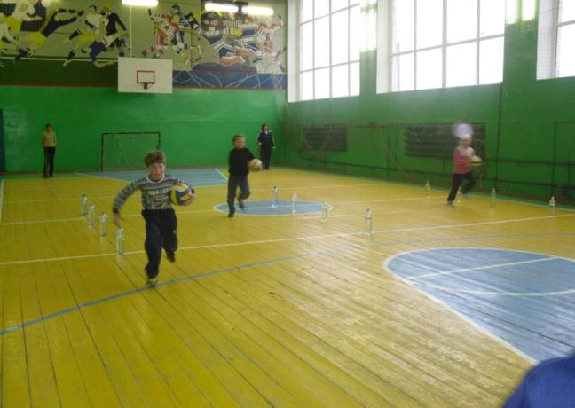

Slide 14
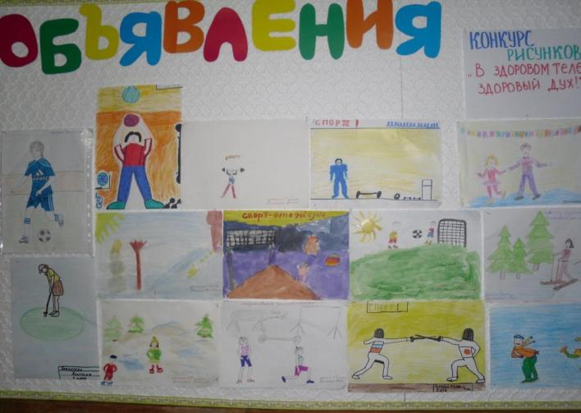
Здоровье, как мы его видим

Slide 15
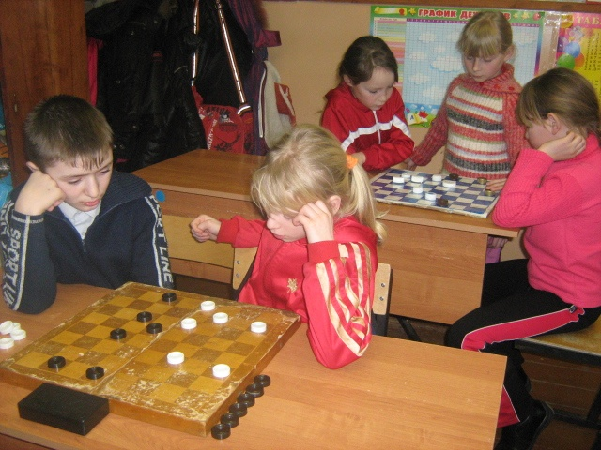
Развиваем не только ловкость, но и ум

